Slide 1
第6章 几个典型的代数系统
6.1 半群与群
6.2 子群
6.3 循环群和置换群
6.4 陪集与拉格朗日定理
6.5 正规子群、商群和同态基本定理
6.6 环与域

Slide 2
6.1 半群和独异点
定义6.1.1半群
设V=<S, ˚>是代数系统, ˚为二元运算．如果˚是可结合的,则称V为半群．

Slide 3
例6.1
< Z⁺,+>是半群。
<N,+>,<Z,+>,<Q,+>,<R,+>都是半群，其中+表示普通加法。
<M_{n}(R),·>是半群,其中·表示矩阵乘法。
<P(B),⊕>是半群,其中⊕表示集合的对称差运算．
< Z_{n} , ⊕ >是半群,其中Z_{n} ={0,1,…,n-1}, ⊕表示模n加法。

Slide 4
半群中运算的幂
因为半群V=<S, ˚>中的运算˚是可结合的,可以定义运算的幂．对任意的x∈S,规定x^{n}是
x¹=x,
x^{n+1}= x^{n}˚x , n为正整数。
易证x的幂遵从以下规律：
x^{n} ˚ x^{m}= x^{n+m} ,
(x^{n})^{m}= x^{nm} ,n为正整数．

Slide 5
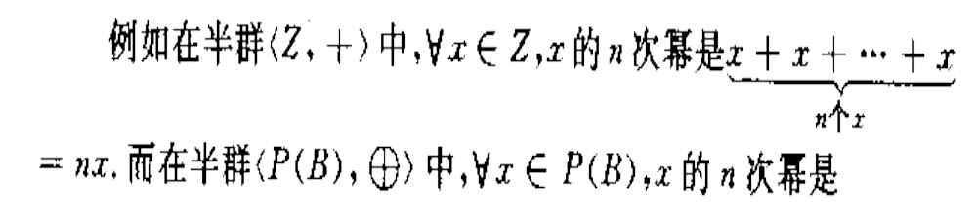
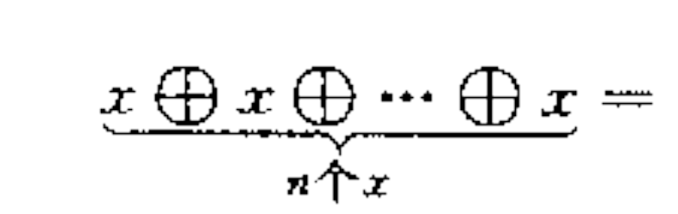
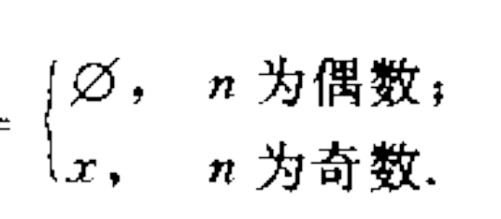
例

Slide 6
定理 6.1.1
定理6.1.1若V=<S, *>是半群, S为有限集合，则S中必含有幂等元。
证明：设=<S, *>是半群,对任何a∈S,有 a² ,a³…. ∈S,.由于S为有限集合，所以必存在j>i,使得a^{i} ＝a^{j}。
令p=j-i,便有 a^{i}＝a^{j}＝ a^{p} *a^{i}
所以，a^{m} ＝ a^{p} *a^{m} （m>i)
令^{m=kp,} a^{kp} ＝ a^{p} *a^{kp} ＝ a^{p} _{*(}a^{p} *a^{kp} )= a^{2p} *a^{kp} ^{=…=}a^{kp} *a^{kp}
令b= a^{kp ,}有b= b* b, 即S中含有幂等元

Slide 7
定义6.1.2 可交换半群
如果半群V=<S,*>中的二元运算*是可交换的,则称V为可交换半群.
定义6.1.3 独异点
如果半群V=<S,˚>中的二元运算含有幺元,则称V为含幺半群,也可叫做独异点.
为了强调幺元的存在,有时将独异点记为<S,˚,e>。

Slide 8
例6.2
< Z⁺,+>是可交换半群。
<N,+>,<Z,+>,<Q,+>,<R,+>都是可交换半群和独异点，其中+表示普通加法。幺元是0。<N,+,0>,…,<R,+,0>
<M_{n}(R),·>是半群和独异点,其中·表示矩阵乘法。矩阵乘法的幺元是n阶单位矩阵E. < M_{n}(R) , ·,E >
<P(B),⊕>是半群和独异点,其中⊕表示集合的对称差运算．对称差运算的幺元是∅.
< Z_{n} , ⊕ >是半群和独异点,其中Z_{n} ={0,1,…,n-1}, ⊕表示模n加法。模n加法的幺元是0. <Z_{n}, ⊕,0>.

Slide 9
独异点中运算的幂
在独异点V=<S,˚,e>中,如果规定x⁰=e(x是S中的任意元素),那么有关半群中幂的定义可以变成
x⁰=e
x^{n+1}= x^{n} ˚x n为非负整数．
而关于幂的两个运算公式不变,只要其中的m和n是非负整数就可以了。

Slide 10
独异点中运算的幂
在独异点V=<S,˚,e>中,如果规定x⁰=e(x是S中的任意元素),那么有关半群中幂的定义可以变成
x⁰=e
x^{n+1}= x^{n} ˚x n为非负整数．
而关于幂的两个运算公式不变,只要其中的m和n是非负整数就可以了。

Slide 11
注意： 此定理对半群不成立。
定理6.1.2
一个有限独异点 <S,*，e>的运算表中不会有任何两行或两列元素相同。

Slide 12
子独异点
独异点的子代数叫做子独异点.
对独异点V=<S,˚,e>, <T,˚,e>构成V的子独异点，需要满足：
T是S的非空子集，
T要对V中的运算˚封闭，
e∈T，
即可。

Slide 13
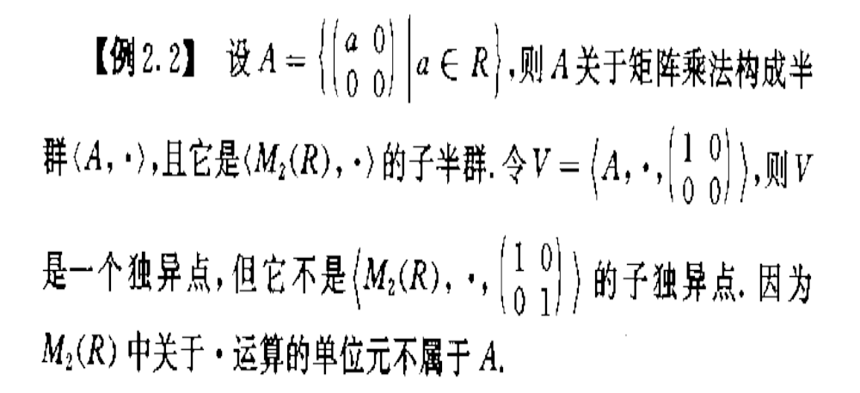

Slide 14
半群同态
定义6.3
设V₁ =<S,˚>, V₂=<T,*>为半群, ϕ : S → T，且对任意x,y∈S有
ϕ (x˚y)= ϕ (x)* ϕ (y)
则称ϕ为半群V₁到V₂的同态．

Slide 15






例 半群V=<S,.>,其中S=
.是矩阵乘法。令ϕ : S→ S,
那么有
= =
=
这说明ϕ 是半群V的自同态,但不是单自同态

Slide 16
补充： 独异点的同态
V₁=<S₁,˚,e₁> , V₂=<S₂,*,e₂>是独异点,
设ϕ : S₁ → S₂ ,如果对任意x,y∈S₁都有
ϕ (x˚y)= ϕ (x)* ϕ (y)
ϕ (e₁)=e₂,
则称ϕ为独异点V₁到V₂的同态˚

Slide 17

例 独异点V=
其中S= ， .是矩阵乘法。
令ϕ : S→ S,
那么对任意x,y∈S都有

Slide 18


但是
而 不是独异点V的么元,因此,
ϕ不是独异点V 的自同态。
这就是说,如果把V看作半群,则ϕ是V的自同态 ;如果把V看作独异点,则ϕ就不是它的自同态了。

Slide 19
定理：设V₁ =<S, * >, V₂=<T, ˚ >为半群, f为 S 到 T的半群同态，则对半群同态有
（1）同态象<f(s), ˚>为一半群。
（2）若<S, * >为独异点，则<f(s), ˚> 也为独异点

Slide 20
群
定义 设〈G,。〉是代数系统, 。为二元运算．如果
。是可结合的,
存在幺元e∈G,
并且G中的任意元素x,都有x⁻¹∈G,
则称G是群.

Slide 21
例
<Z,+>,<Q,+>,<R,+>都是群;
<P(B),⊕, ∅ >是群,其中⊕表示集合的对称差运算．元素的逆元是自身；
< Z_{n} , ⊕ ,0 >是群,其中Z_{n} ={0,1,…,n-1}, ⊕表示模n加法。0的逆元是0,非0元素的逆元是n-x.
<Q, .>不是群; <Q⁺, .>是群;

Slide 22
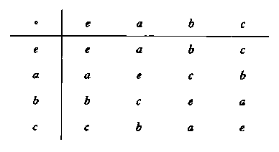
例
设G＝{e,a,b,c}, 。为G上的二元运算,它由以下运算表给出．不难证明G是一个群.
e为G中的幺元,
。是可交换的.
任何G中的元素与自己运算的结果都等于e.
在a,b,c三个元素中,任何两个元素运算的结果都等于另一个元素.
一般称这个群为Klein四元群.

Slide 23
群的术语
若群G中的二元运算是可交换的,则称群G为交换群,也叫做阿贝尔(Abel)群．
<Z,+>,<Q,+>,<R,+>都是群,也是阿贝尔(Abel)群;
<P(B),⊕, ∅ >是群, ,也是阿贝尔(Abel)群;
< Z_{n} , ⊕ ,0 >是群, ,也是阿贝尔(Abel)群.
Klein四元群也是阿贝尔群．

Slide 24
定理
设<G,*>为一个群， <G,*>为阿贝尔群的充分必要条件是对任意x,y ∈G,有(x*y)*(x*y)=(x*x)(y*y)

Slide 25
无限群 有限群
若群G中有无限多个元素,则称G为无限群,否则称为有限群.
例如,
<Z,＋>,<R,＋>都是无限群.
<Z_{n},⊕>是有限群.
Klein四元群也是有限群.

Slide 26
群的阶
对于有限群G,G中的元素个数也叫做G的阶,记作|G|.
<Z_{n},⊕>是有限群,其阶是n.
Klein四元群也是有限群,其阶是4.

Slide 27
群中运算的幂
在群G中,由于G中每个元素都有逆元，所以可以定义负的幂，对任意 x∈G, n为正整数,那么有关群中幂的定义可以变成
x⁰=e
x^{n+1}= x^{n} *x n为非负整数．
x^{-n}= (x⁻¹) ^{n}, n为正整数
而关于幂的两个运算公式不变,只要其中的m和n是任意整数就可以了。

Slide 28

群的性质
定理 设G为群,则G中的幂运算满足
∀x∈G, (x⁻¹)⁻¹＝x
∀ x,y∈G, (x*y)⁻¹＝y⁻¹*x⁻¹
∀x₁,x₂,…,x_{n}∈G,(x₁ * x₂ * …x_{n})⁻¹＝x_{n}⁻¹…x₂⁻¹x₁⁻¹
∀ x∈G, x^{n} * x^{m}＝x^{n+m}．
∀ x∈G,(x^{n})^{m}＝x^{nm}. m,n是整数

Slide 29
定理6.1.6
设<G,*> 为群，则
（1）G有唯一的幺元，G的每个元素恰有一个逆元；
（2）G为群,∀a,b∈G,方程a*x＝b和y*a＝b在G中有解,且有唯一解．
（3）当G不等于{e}时，G无零元

Slide 30
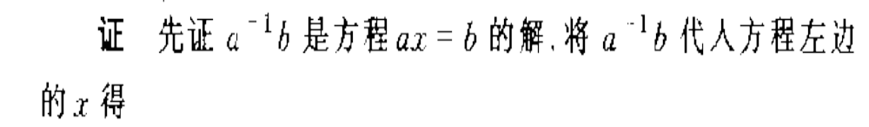
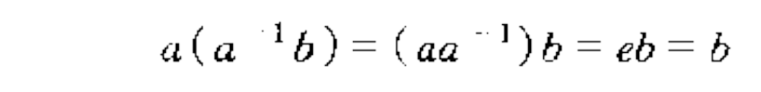
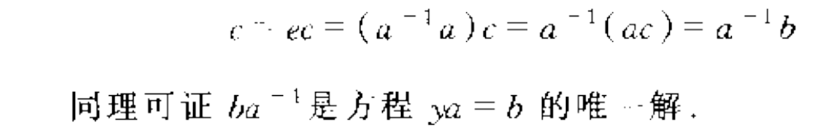
c=ec

Slide 31
例 设G=<P({a,b}), ⊕>,其中⊕为集合的对称差运算,求下列群方程
{a} ⊕X=∅, Y ⊕{a,b}={b}
解
X={a}⁻¹ ⊕ ∅ ={a} ⊕ ∅ ={a}
Y={b} ⊕{a,b}⁻¹ ={b} ⊕{a,b}={a}

Slide 32
消去律
定理6.1.7
G为群,则G中适合消去律,即对任意a,b,c∈G有
(1)若a*b＝a*c,则b＝c.
(2)若b*a＝c*a,则b＝c.

Slide 33
定理
设<G,*>为有限独异点,适合消去律，证明<G,*>为群。
定理6.1.8
设<G,*>为一群,则幺元是G的唯一的幂等元。

Slide 34
设<G,*>为群, 用aG和Ga分别表示下列集合
Ga={g*a| g ∈G} aG={a*g| ∈G}
则有
定理6.1.9
设<G,*>为一群,a为G中任意元素,那么
aG=G=Ga

Slide 35
通过运算表判断哪些代数系统不是群
设S是一个非空集合,从集合S到S的一个双射称为S的一个置换.
例如:对于集合S={a,b,c,d},将a映射到b,b映射到d,c映射到a,d映射c是一个从S到S的一对一映射,这个置换可以表示为:
a b c d
b d a c

Slide 36
判断方法
定理 G为有限群,则G的运算表中的每一行(每一列)都是G中元素的一个置换,且不同的行(或列)的置换都不相同。
或者说
G为有限群,则G的运算表中的每一行(每一列)都是G中元素的一个全排列

Slide 37
元素x的阶
设G是群,x∈G,使得x^{k}＝e成立的最小的正整数k叫做x的阶(或周期)．
如果不存在正整数k,使x^{k}＝e,则称x是无限阶的.
对有限阶的元素x,通常将它的阶记为|x|.
在任何群G中幺元e的阶都是1．

Slide 38
例
在Klein四元群中,
|a|=?,|b|=?,|c|=?,|e|=?

Slide 39
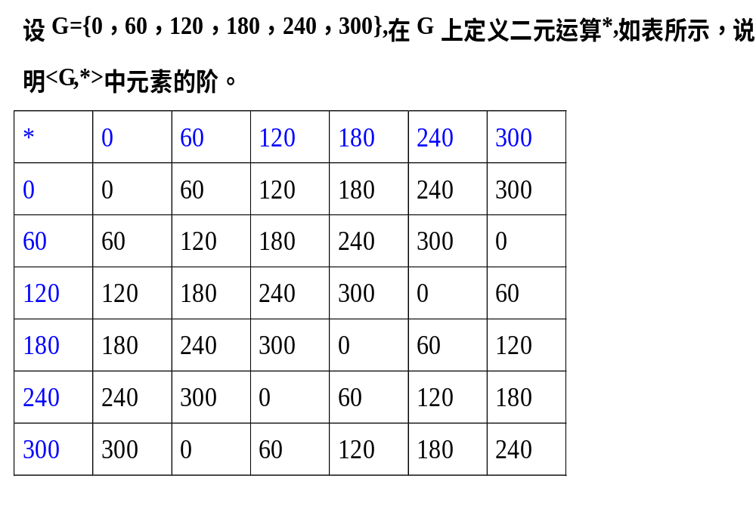

Slide 40
下面一些结论：
定理6.1.10. 设<G,*>是有限群，|G |＝n，则G中每个元素的阶 ≤n。
定理6.1.11. 设<G,*>是群，a∈G，a的阶为k，即|a|＝k.若a^{n}＝e当且仅当 r整除n。
定理6.1.12. 设<G,*>是群，g∈G，则g与g^{－1}
相同的阶。

Slide 41
例.
设<G,*>是n阶有限群，证明
1) G中阶大于2的元素的个数一定是偶数。
2)若n是偶数，则G中阶等于2的元素个数一定是奇数。

Slide 42
定理6.1.13
设<G,*>为一个群， <G,*>为阿贝尔群的充分必要条件是对任意x,y ∈G,有(x*y)*(x*y)=(x*x)(y*y)

Slide 43
第6章 几个典型的代数系统
6.1 半群与群
6.2 子群
6.3 循环群和置换群
6.4 陪集与拉格朗日定理
6.5 正规子群、商群和同态基本定理
6.6 环与域

Slide 44
子群
定义6.2.1
设群<G,*>,H是G的非空子集．如果H关于G中的运算*构成群,则称<H,*>为<G,*>的子群,记作H≤G.
例如,在群<Z,＋>中,取
2Z＝{2x|x∈Z}
则2Z关于加法构成<Z,＋>的子群.同样,{0}也是<Z,＋>的子群.

Slide 45
例
在Klein四元群中,G={e,a,b,c}中,有5个子群,它们是:
{e},{e,a},{e,b},{e,c},G
平凡子群是…
真子群是…

Slide 46
判定定理
定理 设<G,*>为群, H是G的非空子集， <H,*>为<G,*>的子群的 充要条件是
(1) G的幺元e ∈H
(2) 若a,b∈H,则a*b∈H
(3) 若a∈H,则a⁻¹∈H

Slide 47
判定定理
定理 设<G,*>为群, H是G的非空有限子集，
且H对*运算封闭，那么<H,*>为
<G,*>的子群。

Slide 48
子群的性质
定理6.2.3
设<G,*>为群,H是G的非空子集.那么 < H ,*> 是<G,*>的子群的充分必要条件是对任意x,y∈H都有x*y⁻¹∈H

Slide 49
例 设G为群,
(1)对任何a∈G,令
H＝{a^{k}|k∈Z},
即x的所有幂的集合．不难判定H是G的子群．因为任取H中的元素a^{m},a^{l},都有
a^{m}(a^{l})⁻¹＝a^{m}a^{-l}＝a^{m-l}∈H.
称这个子群是由元素a生成的子群,记作<a>．
注意：由a生成的子群是包含a的最小子群。

Slide 50
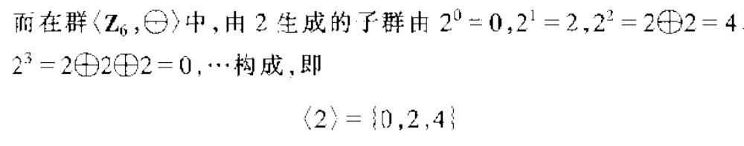
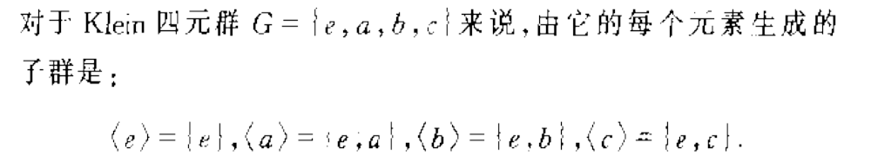
例

Slide 51
群G的中心
设G为群,令C是与G中所有的元素都可交换的元素构成的集合,即
C＝{a|a∈G∧∀x∈G(ax=xa)},
称C为群G的中心.

Slide 52
群G的应用
群<Z_{n},⊕>在计算机科学中有十分重要的应用，下面以图书国际标准书号ISBN号的校验位为例，说明其应用。可以发现错误或顺序颠倒。
例1：书ISBN号为7-5053-8708-1（中国-电子工业出版社-书编号-校验码），由10位数字组成。
x₁x₂x₃x₄x₅x₆x₇x₈x₉x_{10,}校验位通过下列余式计算
1x₁ + 2 x₂ + 3x₃ + 4x₄ + 5 x₅ + 6 x₆ + 7 x₇ + 8 x₈ + 9 x₉ =x₁₀ （ mod 11)
221= x₁₀ （ mod 11)
1=x₁₀ （ mod 11)
现有错误书号7-5053-8705 计算
194= x₁₀ （ mod 11)
7=x₁₀ （ mod 11) 发现错误。
例2：书号7-5062-0335-7和7-5062-0353-7。前一个错，因为141= 7（ mod 11)
9= 7（ mod 11)；后一个139= 7（ mod 11)，7= 7（ mod 11) 正确。说明有组数据顺序错了。

Slide 53
群G的应用
开关线路的计数 一个具有两种状态的电子元件称为一个开关.每一个开关的状态由一个开关变量来表示,如常用0和1来表示开关变量A的两种状态。 由若干个开关A1, A2, …, An组成的一个线路称为开关线路。一个开关线路也有两种状态，1表示线路接通，0表示线路断开。 开关线路的状态由各个开关Ai(i=1,2,…,n)的状态决定。因而可以用一个函数f(A1, A2, …, An)来表示f的取值为0或1. f被称为开关函数。每一个开关线路对应一个开关函数。 对于n个开关变量的开关函数共有)(2^{n2}个，如n=4则有65536个开关函数，这个数量是非常大。在实际应用中设计所有开关函数的开关线路是不现实的。 但注意到有的开关函数对应的开关线路是本质上相同或等价的。因此，现在的问题是由n个开关可组成多少个本质上不同的开关线路？

Slide 54
着色问题 着色计数问题在算法分析中十分重要兹举几例。 取四个黑或白色的小球，用线将之穿成一串，请问有多少种本质不同的穿法？如果要将这四个小球置于正方形的四个顶点上，则有多少种本质不同的置放方法？如果用6种颜色着色立方体的6个面，则有多少种本质不同的着色方法？通过旋转能重合的着色方法被视为本质相同的。

Slide 55
如何从一些编码中选取一些码字并附加码字组成新码使其具有一定的纠错能力是一个很重要的课题。 为使一种码具有检错或纠错能力,须对原码字增加多余的码元,以扩大码字之间的差别,即把原码字按某种规则变成有一定剩余度的码字,并使每个码字的码之间有一定的关系。 关系的建立就称为编码。 码字到达接收端后,可以根据编码规则是否满足以判定有无错误。 当不能满足时,按一定规则确定错误所在位置并予以纠正。 纠错并恢复原码字的过程称为译码。 纠错码能够检错或纠错,主要是靠码字之间有较大的差别。

Slide 56
在计算机中经常使用的汉明码(Hamming Code)是利用群的性质实现纠错的一种编码称之为群码。
设信息传输单位字是一个m二进制数,现在选择整数n>m设B={0,1}, B^{m}是所有的m位二进制数集合,B^{n}是所有的n位二进制数集合,构造一个双射函数e: B^{m}→B^{n} 。 称e为(m,n)编码函数.于是可以用一个n位二进制数代表一个m位二进制数。 若b∈B^{m},则e(b)就是代表b的码字.e(b)中的冗余码元将有助于检出或纠正传输过程中产生的误码。

Slide 57
第6章 几个典型的代数系统
6.1 半群与群
6.2 子群
6.3 循环群和置换群
6.4 陪集与拉格朗日定理
6.5 正规子群、商群和同态基本定理
6.6 环与域

Slide 58
循环群
定义6.3.1 在群G中如果存在a∈G使得
G={a^{k}|k∈Z}
而称G为循环群,记作G=<a>,称a为G的生成元.（约定a⁰=e)
所谓循环群，就是群中的每个元素都可表示成某个固定元素a的整数次幂。

Slide 59
n阶循环群
在循环群G=<a>中,生成元a的阶与群G的阶是一样的.如果a是有限阶元,|a|＝n,则称G为n阶循环群.如果a是无限阶元,则称G为无限阶循环群.

Slide 60
<Z,+>是循环群,1或-1为生成元;
<2^{i}, . >是循环群,其中2为生成元；
< Z₈ , ⊕ ,0 >是循环群,其中1,3为生成元；

Slide 61
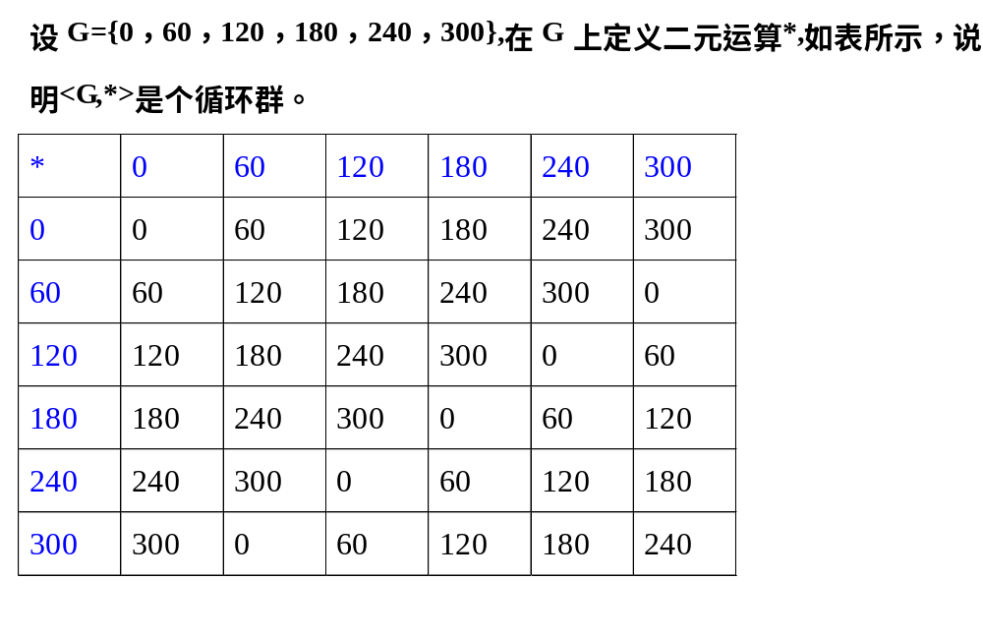

Slide 62
定理6.3.2
设<G,*>是由a生成的有限群，则有
G={e,a^{1 ,}a²… a^{n-1}},其中n=|G|,也是a
的阶。
n阶循环群必同构于<Z_{n},+_{n}>
证明：设a的阶为k，则H={e,a^{1 ,}a²… a^{k-1}}为G的子群，H⊆ G。现证明G ⊆H。
任取a^{m}∈G,如果不属于H，则m=kt+r r<k
a^{m}= a^{kt+r}= a^{kt}*a^{r} = a^{r} ∈H 矛盾。
^{设有映射ｆ：Ｇ－＞} Z_{n} ^{，任意f(}a^{i）=i 证明该映射是同构映射。}

Slide 63
定理6.3.3.
设<G,*>为无限循环群，且G=<a>,则G
只有两个生成元a和a⁻¹。且<G,*>同构
于<Z,+>
证明：
（1）证明a⁻¹ 是生成元
（2）证只有这两个。假设还有一个b, a∈G,有a= b^{t,}又因b∈G, b= a^{k,} a= b^{t}= a^{kt} a^{kt-1}=e kt=1,t=1或t=-1
^{设有映射ｆ：Ｇ－＞Ｚ，任意f(}a^{i）=i 证明该映射是同构映射。}

Slide 64
例1：在 <I,*>群中取1 ∈I,由于0＝1⁰,n=1^{n},-
n=(-1)^{n}=1^{-n} 故I中的每个元素都可表示成1的整数次幂。
由循环群的定义知<I,＋>是循环群，1是循环群的生成元。
例2： 〈{1,-1,i,-i}, ×〉是循环群，生成元为i和-i。

Slide 65
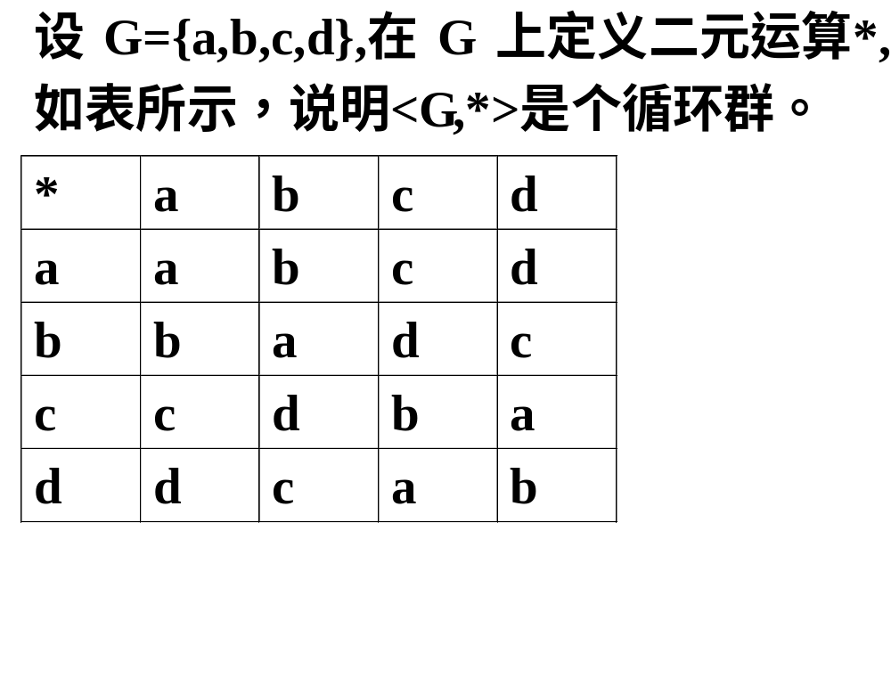
例3：
生成元为c, d
结论：
循环群的生成元可以不唯一，个数为与n的质数的数目

Slide 66
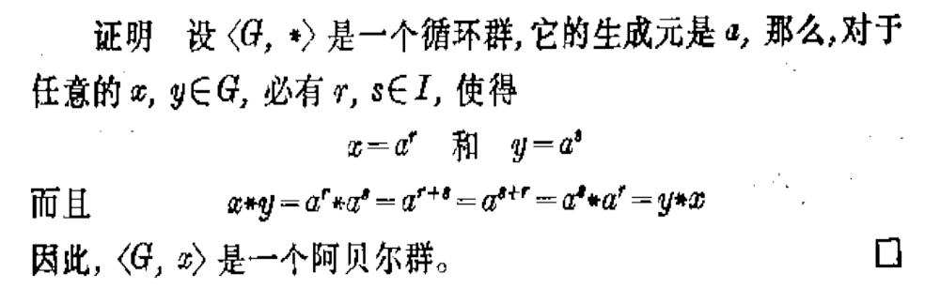
定理：任何一个循环群必定是阿贝尔群。

Slide 67
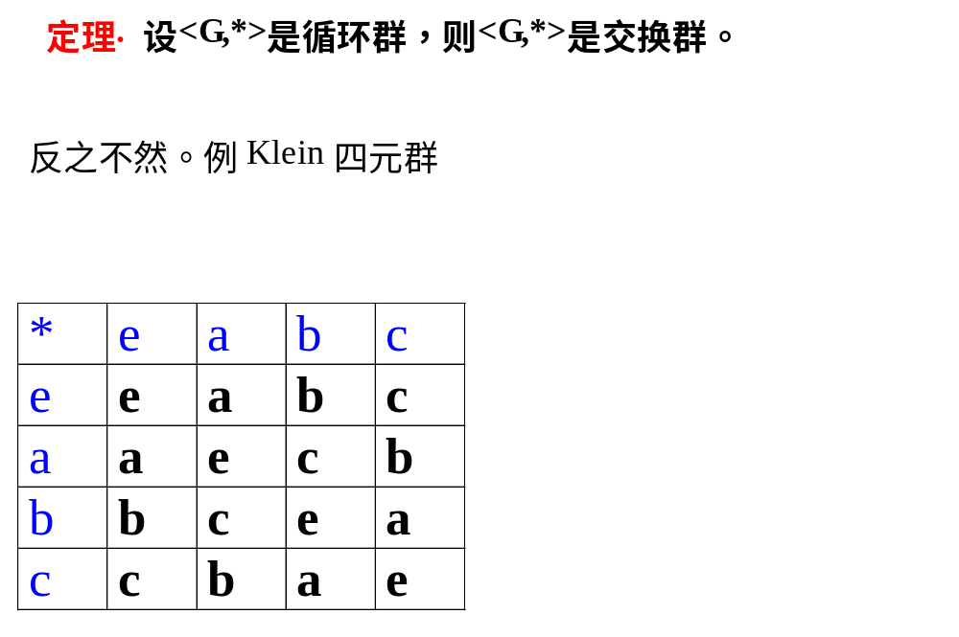

Slide 68
定理6.3.4
循环群的子群都是循环群。
证明：设<G,*>为a生成的循环群；H为G的子群。（1）若H={e},显然H为循环群。
（2）因为H为G的子群，那么H中元素都是a的指数。假设H中最小的元素为a^{k ,}任取H中元素a^{m，}只要证明a^{m}可以表示成a^{k}的方幂即可。

Slide 69
定理6.3.4
循环群的子群都是循环群。
定理6.3.5
设<G,*>为a生成的循环群，
（1）若G是无限循环群，则G有无限多个子群，
它们分别由e,a^{1 ,}a²… a^{n-1} …生成。
（2）若G是有限循环群，阶为n，则G的子群
的阶都是n的因子。对于n的正因子d，在G
中只有一个d阶子群，就是由a^{n/d}生成的
子群。

Slide 70
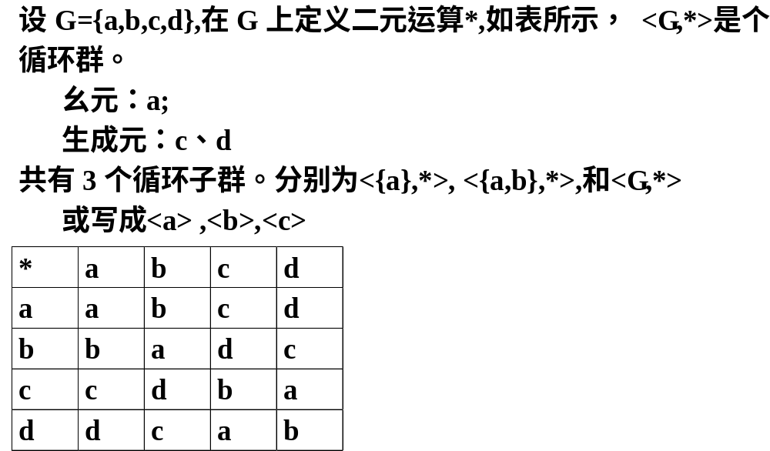

Slide 71
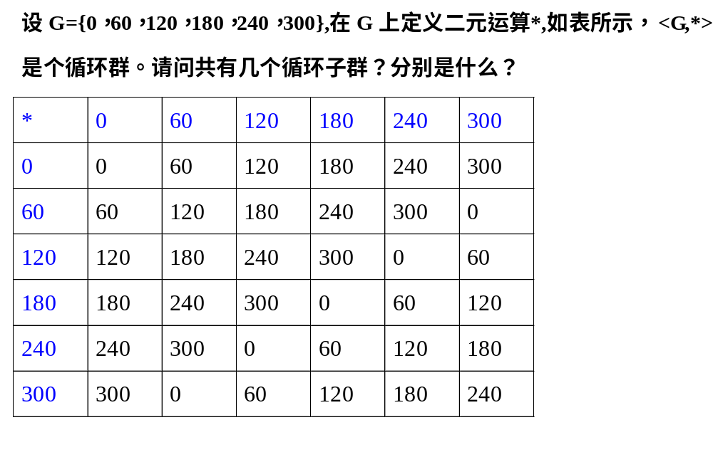

Slide 72
例： 设G是12阶循环群G=<a >，找出G的所有生成元和G的所有子群。

Slide 73
置换群
定义6.3.3 置换
有限集上的双射函数称为置换

Slide 74
置换群
定义6.3.3
设S＝{1,2,…,n},S上的任何双射函数σ:S→S构成了S上n个元素的置换,称为n元置换.
例如，S={1,2,3}，令σ:S→S ，且有:
σ(1)=2, σ(2)=3, σ(3)=1,

Slide 75


则σ将1,2,3分别置换成2,3,1,此置换常被记为
σ=
采用这种记法,一般的n元置换σ可记为

Slide 76


n个不同元素有多少种排列的方法?
n!种排列的方法,所以,S上有n!个置换.
例如,<1,2,3>上有3!=6种不同的置换,
即

Slide 77
对于n元置换也可以用不交的轮换之积来表示.
τ=(a₁a₂…a_{m}), m≤n
那么τ的映射关系是
a₁|→a₂,a₂|→a₃,…a_{m-1}|→a_{m},a_{m}|→a₁,
而其他的元素都有a|→a. 称τ为m次轮换.
任何n元置换都可表成不交的轮换之积.

Slide 78

例如, σ是{1,2,…6}上的置换,且
σ=
那么σ的映射关系是
1|→ 6, 2|→5, 3|→3, 4|→4, 5|→2, 6|→1.
去掉3和4这两个保持不变的元素,可得
1|→ 6 , 6|→1 , 2|→5,5|→2
所以σ=(1 6) (2 5) (3) (4)

Slide 79

又如, τ也是{1,2,…6}上的置换,
且 τ =
则有
τ = (1 4 3 2 5) (6)
为使表达式简洁,可以去掉1次轮换
那么有
σ=(1 6) (2 5)
τ = (1 4 3 2 5)

Slide 80
根据这种表法,{1,2,3 }上的置换
可记为：
σ₁= (1), σ₂= (12), σ₃= (13),
σ₄= (23), σ₅= (123), σ₆=(132)

Slide 81
n元对称群、 n元置换群
设S = {1,2,…n} ,S上的n!个置换构成集合S,其中恒等置换I_{s}=(1)∈S_{n}．在S_{n}上规定二元运算°,对于任意n元置换σ, τ∈S_{n}, °表示σ与τ的复合.显然σ°τ也是S上的n元置换,所以,S_{n}对运算°是封闭的,且°是可结合的.任取S_{n}中的置换σ,有
σ°I_{s}= I_{s}°σ = σ

Slide 82

所以,恒等置换I_{s}=(1)是S_{n}中的幺元且σ的逆置换
σ ⁻¹ =
就是σ的逆元。
即:S_{n}关于置换的复合构成一个群,称之为S上的n元对称群.
S_{n}的任何子群称为S上的n元置换群.

Slide 83
定义6.3.4 置换群
将n个元素的集合A上的置换全体记为S_{n},那么称群< S_{n},*〉为n次对称群，它的子群又称为n次置换群。

Slide 84
例如
S₃={(1),(12),(13),(23),(123),(132)},
S₃的运算表如表6.1所示．

Slide 85
从表6.1可以看到
(13)。(12)≠(12)。(13)
所以, S₃不是阿贝尔群,在 S₃中,(12),(13)和(23)都是2阶元,而(123)和(132)是3阶元.

Slide 86
S₃有6个子群,即
<(1)>={(1)},
<(12)>={(1),(12)},
<(13)>={(1),(13)},
<(23)>={(1),(23)},
<(123)>=<(132)>={(1),(123),(132)},
所以, S₃ ={(1),(12),(13),(23),(123),(132)}.
其中{(1)}和S₃是平凡的,除S₃自己以外,都是S₃的真子群．

Slide 87
上面讲了由有限集合X到X的双射即置换，以及置换群；下面不再限于X是有限集，换言之，它可以是个无穷集。这时从集合X到X的双射，称之为一一变换或变换。
因而，可证<T_{X},o>构成群，在代数中称为变换群，显然，置换群是变换群的特例。
请注意，由T_{X}中的一些变换与运算o构成的群，都称为变换群，而<T_{X},o>只不过是个特殊情形而已。

Slide 88
定理6.3.6
每个群均同构与一个变换群。

Slide 89
第6章 几个典型的代数系统
6.1 半群与群
6.2 子群
6.3 循环群和置换群
6.4 陪集与拉格朗日定理
6.5 正规子群、商群和同态基本定理
6.6 环与域

Slide 90
定义6.4.1
设<G,*>为群，A,B G, ，且A,B非空，AB ={a*b| a ∈A, b ∈B} ,称为A,B的乘积。
性质
（AB)C=A(BC)
eA=Ae=A

Slide 91
定理6.4.5
若<H,*>是群<G,*>的子群，则R={<a,b>|a,b ∈H ， a⁻¹*b∈H}是G上的一个等价关系，且[a]_{R}=a H, 称R为群G上H的左陪集等价关系。

Slide 92
定义6.4.2
设<H,*>为<G,*>的子群，那么对任一g ∈G ,称gH为H的左陪集，称Hg为H的右陪集，这里
gH ={g*h| h ∈H}
Hg ={h*g| h ∈H}

Slide 93
定理6.4.1
设<H,*>为<G,*>的子群，那么
（1）对任意g ∈G , |gH|=|H|
（ |Hg|=|H|）
（2）当g ∈H 时， gH＝Ｈ
（ Hg ＝Ｈ）

Slide 94
（1）证明：
令f：H→gH 即f(h)=g*h, 其中h∈H则f是双射。
满射是显然的，下面再证它是单射。
若g* h₁=g * h₂，h₁,h₂∈H，则根据群的可约律知h₁=h₂，即f(h₁)=f(h₂)导出h₁=h₂。
所以 |gH|=|H|
(2) 含义，若<H,*>为群<G，*>的子群，则H为<G,*>中的左陪集。
因为若e是<G,*>的幺元，则e*H={e*h|h∈H|=H。

Slide 95
定理6.4.２
设<H,*>为<G,*>的子群，有
（1）ａ ∈ａH
（2）若ｂ∈ａH ，则 ｂH＝ａＨ
证明:(1)因为e∈H，故a=a*e∈aH。
(2)若ｂ∈ａH ,b=a*h,
bH=(a*h)H=a(hH)=aH

Slide 96
定理6.3 6.
若<H，*>是群<G，*>的子群，则或者aH∩bH=∅或者aH=bH。
定理6.4.4
若<H,*>是群<G,*>的子群，对任意a,b ∈G,则a,b属于H的同一左陪集⇔b⁻¹*a∈H 即
aH=bH⇔b⁻¹*a∈H

Slide 97
推论 左陪集aH中的任何元素a₁均可决定该陪集，或者说，陪集中的每个元素都可作为陪集的代表。
因为若a₁∈aH，则存在h₁∈H，使得a1=a*h₁，于是a⁻¹*a₁=h₁∈H。
再根据定理6.4.4 知，a₁H=aH。

Slide 98
由于G中每个元素a必在H的左陪集aH中，从定理6.4.3又知道，G中每个元素恰好能属于H的某个左陪集中。因此H的左陪集簇构成G的划分，而且划分中每个块与H具有相同的元素个数。因此可得下面结论。
若<H,*>是群<G,*>的子群，则<G，*>中的H的左陪集簇构成G的一种划分。并且称它为G的对于H的左陪集划分。

Slide 99
假若群<G，*>为有限群，其子群是<H，*>，且|G|=n，|H|=m，则G的对于H的左陪集划分可表为G=a₁H∪a₂H∪···∪a_{k}H，其中k为不同的左陪集个数，称为H在G中的指标，由于每个左陪集皆有m个元素，故G具有km个元素，即n=mk，这便得到著名拉格朗日(J.L.Lagrange)定理：

Slide 100
定理6.4.6
若<H，*>是有限群<G，*>的子群，那么 |H| | |G| (H的阶整除G的阶）。
即：任何有限群的阶均可被其子群的阶所整除。 。

Slide 101
推论1: 有限群<G，*>中任何元素的阶均为G的阶因子。
推论2: 质数阶的群没有非平凡子群。
推论3：4阶群同构于4阶循环群或 Klein四元群

Slide 102
定理6.4.5
若<H,*>是群<G,*>的子群，则R={<a,b>|a,b ∈H ， a⁻¹*b∈H}是G上的一个等价关系，且[a]_{R}=a H, 称R为群G上H的左陪集等价关系。

Slide 103
6.6 环与域
定义6.6.1 环
设<R,+,·>是代数系统,R为集合,+,·为二元运算,如果
(1)<R,+>为阿贝尔群（加群）,
(2)<R,·>为半群,
(3)乘法·对加法+适合分配律,
则称<R,+,·>是环
约定：定义中的+,·表示一般二元运算，称为环中的加法和乘法运算，不一定是数乘和数加

Slide 104
例 如
<Z,+,·>,<Q,+,·>和<R,+,·>都是环,+和·表示普通加法和乘法.
<M_{n}(R),+,·>是环,其中M_{n} (R)是n阶实矩阵的集合,+,·分别是矩阵加法和乘法.
<Z_{n},⊕,⊙>是模n的整数环,其中Z_{n}＝{0,1,…,n－1}, ⊕和⊙分别表示模n的加法和乘法.
<Mn×n , +,×>是环，其中Mn×n 是 n×n阶实矩阵的全体，＋与×是矩阵的加法和乘法.

Slide 105
定理6.6.1
设<R,+,·>是环,0为加法幺元, -a为a的逆元，那么对
(1) ∀ a∈R, a·0＝0·a＝0.
(2) ∀ a,b∈R, (-a)b＝a(-b)＝-(ab).
(3) ∀ a,b∈R, (-a)(-b)＝ab.
(4) ∀ a,b,c∈R, a(b-c)=ab-ac,
(b-c)a＝ba－ca.

Slide 106
(1) ∀ a∈R,a·0＝0·a＝0.
证明 a·0＝a·(0+0)＝a·0+a·0,
由加法消去律得
0＝a·0.
同理可证 0·a＝0.
(2) ∀ a,b∈R,(-a)b＝a(-b)＝-(ab).
证明 (-a)b+ab=(-a+a)b＝0.b＝0
类似地有 ab+(-a)b＝0,
所以(-a)b是ab的加法逆元,即-(ab).
同理可证 a(-b)=-(ab)

Slide 107
(3) ∀ a,b∈R,(-a)(-b)＝ab.
证明:
(-a)(-b)＝-(a(－b))＝-(-(ab))＝ab,
(4) ∀ a,b,c∈R,a(b-c)=ab-ac,
(b-c)a＝ba－ca.
证明:
a(b-c)=a(b+(-c))=ab+a(-c)=ab-ac
同理有 (b-c)a=ba-ca

Slide 108
定义6.6.2 ：交换环、含幺环
在环<R,+,·>中,如果乘法·适合交换律,则称R是交换环.
如果对于乘法有幺元,则称R是含幺环.
为了区别含幺环中加法幺元和乘法幺元,通常把加法幺元记作0,乘法幺元记作1.可以证明加法幺元0恰好是乘法的零元.

Slide 109
定义6.6.3 : 零因子环
在环<R,+,·>中,如果存在a,b∈R,a≠0,b≠0,但ab＝0,则称a,b为R的零因子，并称R为零因子环，否则称R为无零因子环.

Slide 110
<Z,+,·>,<Q,+,·>和<R,+,·>
都是无零因子环,
<Z_{n},⊕,⊙>
不一定是无零因子环.
例:
<Z₆,⊕,⊙>中有2⊙3＝0,但2和3都不是0.<Z₆,⊕,⊙>不是无零因子环,
<Z₅,⊕,⊙>是无零因子环.

Slide 111
定理6.6.2
设<R,+,·>是环，那么R中无零因子当且仅当R中乘法运算满足消去律。

Slide 112
整环、域
定义6.6.4 :整环:
若环<R,+,·>是交换、含幺和无零因子的,则称R为整环.
定义6.6.5 :子环
设<R,+,·>是环，如果有集合S满足
1. < S,+> 为< R,+>的子群；
2. < S, · > 为< R, · >的子半群；
则称< S,+, · > 为< R,+, · > 的子环。

Slide 113
域（Field）
定义 设<F,+,·>是一个代数系统，若满足
1.< F,+>是阿贝尔群；
2.< F -{0}, ·>是阿贝尔群；
3.运算·对运算+是可分配的
则称< F,+,·>是域。

Slide 114

例6.5 设S为下列集合,+和.为普通加法和乘法.
(1)S＝{x｜x＝2n∧n∈Z}.
(2)S＝{x｜x＝2n+1∧n∈Z}.
(3)S＝{x｜x∈Z∧x≥0}＝N,
(4)S＝{x｜x＝a+b ,a,b∈Q}.
问S和+,·能否构成域？为什么？

Slide 115
解 (1) 不是域,因为乘法幺元是1,1∉S.
(2) 也不是域,因为S不是环,普通加法的幺元是0,0∉S,
(3)S不是环,因为除0以外任何正整数x的加法逆元是-x,而
-x∉S当然也不是域.

Slide 116
(4)S是域.对任意x₁,x₂∈S有
x₁＝a₁+b₁ ,x₂=a₂+b₂ ,
x₁+x₂=a₁+a₂+(b₁+b₂) ∈S.
x₁x₂=(a₁a₂+3b₁b₂)+(a₁b₂+a₂b₁) ∈S

Slide 117
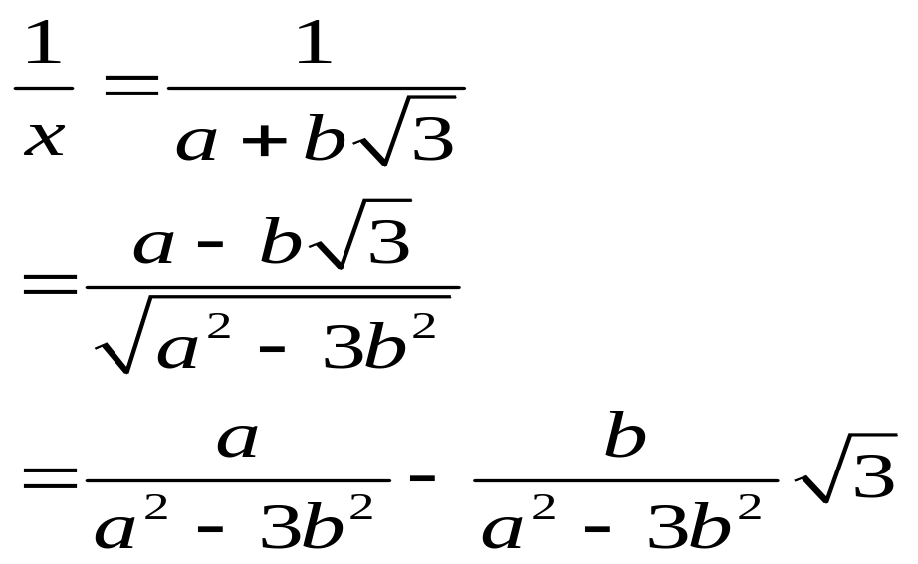
S对+和.是封闭的.又乘法么元1∈S,易证<S,+,·>是整环,∀x∈S,x≠0,x=a+b 有
所以<S,+,·>是域.

Slide 118
域都是整环
定理6.6.3
有限整环都是域。
定理6.6.4
设< F,+,·>是域, 那么F中的非零元素在< F,+>中有相同的阶。

Slide 119
定义6.6.5 :子域
设<F,+,·>是域， < S,+, · >为F的子环，且< S,+, · >为一域，则称< S,+, · > 为< R,+, · > 的子域。
定理6.6.5 :
设<F,+,·>是域，F’是F的子集，且F’中至少有两个元素，那么<F’,+,·>为<F,+,·>的子域当且仅当F’满足
(1) < F’,+> 为< F,+>的子群；
(2) < F’,·> 为 < F, · >的子群；

Slide 120
作 业
P190-194
6.1 ; 6.2; 6.3; 6.4; 6.5;6.7;
6.8; 6.11; 6.13; 6.15(1) ;6.16
6.17; 6.18; 6.22 ; 6.23; 6.27
6.30; 6.32; 6.41; 6.43; 6.44

